Slide 1
Componentes de una Computadora (Pc)
Procesador (Intel Core/AMD Ryzen)
Memoria RAM
Placa Madre (Motherboard)
Almacenamiento (HDD/SDD/SDD m.2)
Tarjeta Grafica
Fuente de Poder
Case o Gabinete
Pantalla/Monitor
Teclado
Mouse
Sonido (Parlante/Auricular/Microfono)

Slide 2
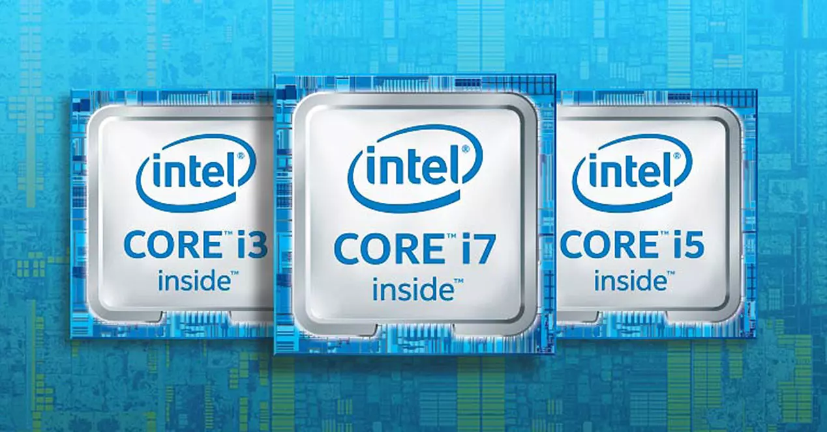
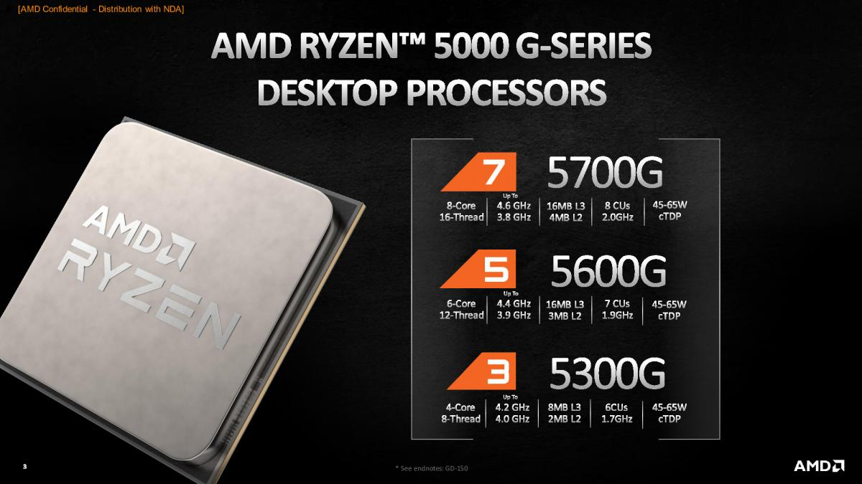
Procesador
Actualmente hay dos tipos de procesadores que compiten en el mercado Intel y AMD Ryzen, dichos procesadores tienen diferente generación, es importante que el procesador cuente con un buen numero de núcleos y conocer sus GHz siendo normalmente arriba de 2,6 GHz
Ej:
i-core i5 10400, i-core i7 10700, i-core i9 11900
Ryzen 7-5800x, Ryzen 5-5600x

Slide 3
Memoria RAM
Es donde se almacena de forma temporal los datos de programas que se utiliza en el dispositivo, tuvo múltiples generaciones pasadas siendo la DDR y DDR2 que ya no existen, y la DDR3 que actualmente es muy difícil encontrarlos en venta, y la actual siendo DDR4 y DDR5 que en no mucho tiempo saldrá al mercado, así mismo es importante que la memoria RAM cuente con una buena frecuencia de Mhz siendo normalmente superior a 3000 Mhz.

Slide 4
Placa Madre
Es el componente principal donde los demás componentes se conectan, así mismo los componentes (RAM y Procesador) deben de ser compatibles con la placa madre.

Slide 5
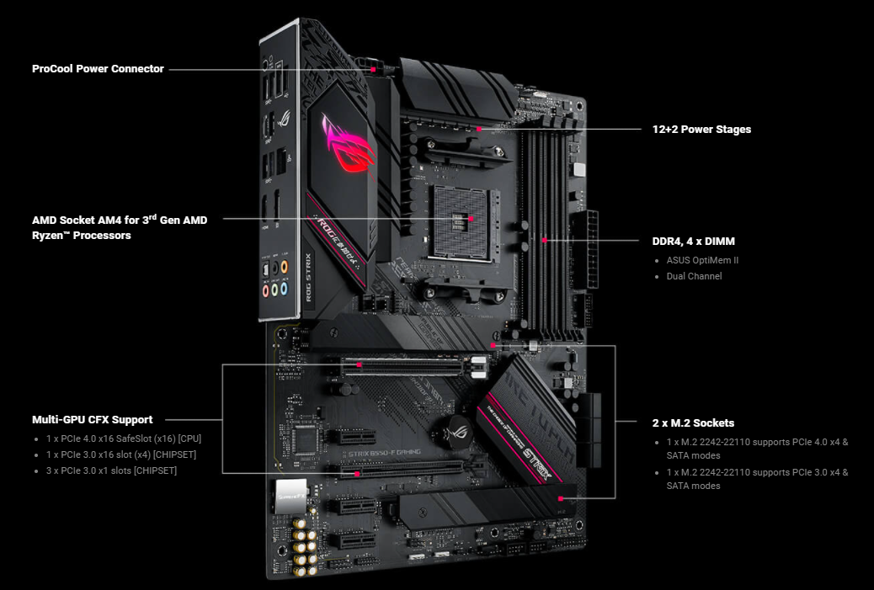
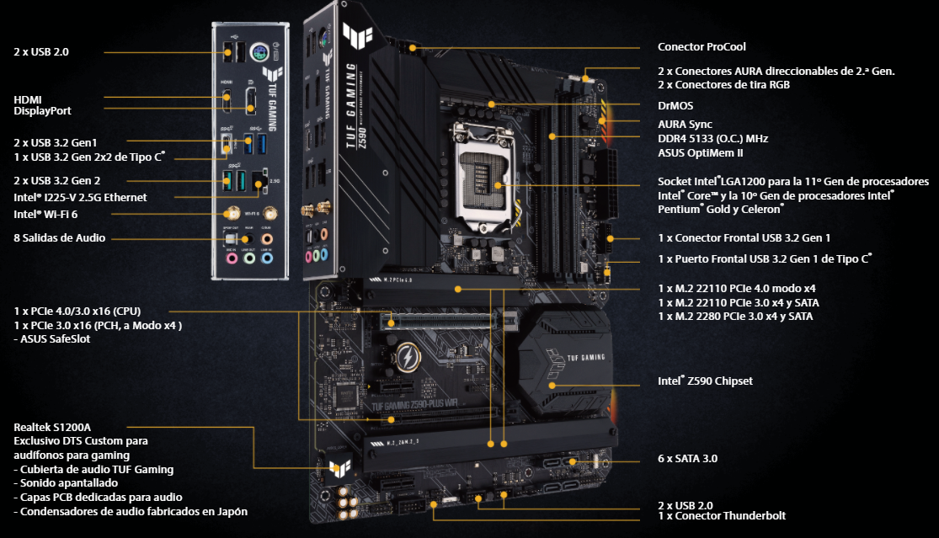
Placa Madre
ASUS ROG B550-F GAMING ASUS TUF Z590 PLUS WiFi

Slide 6
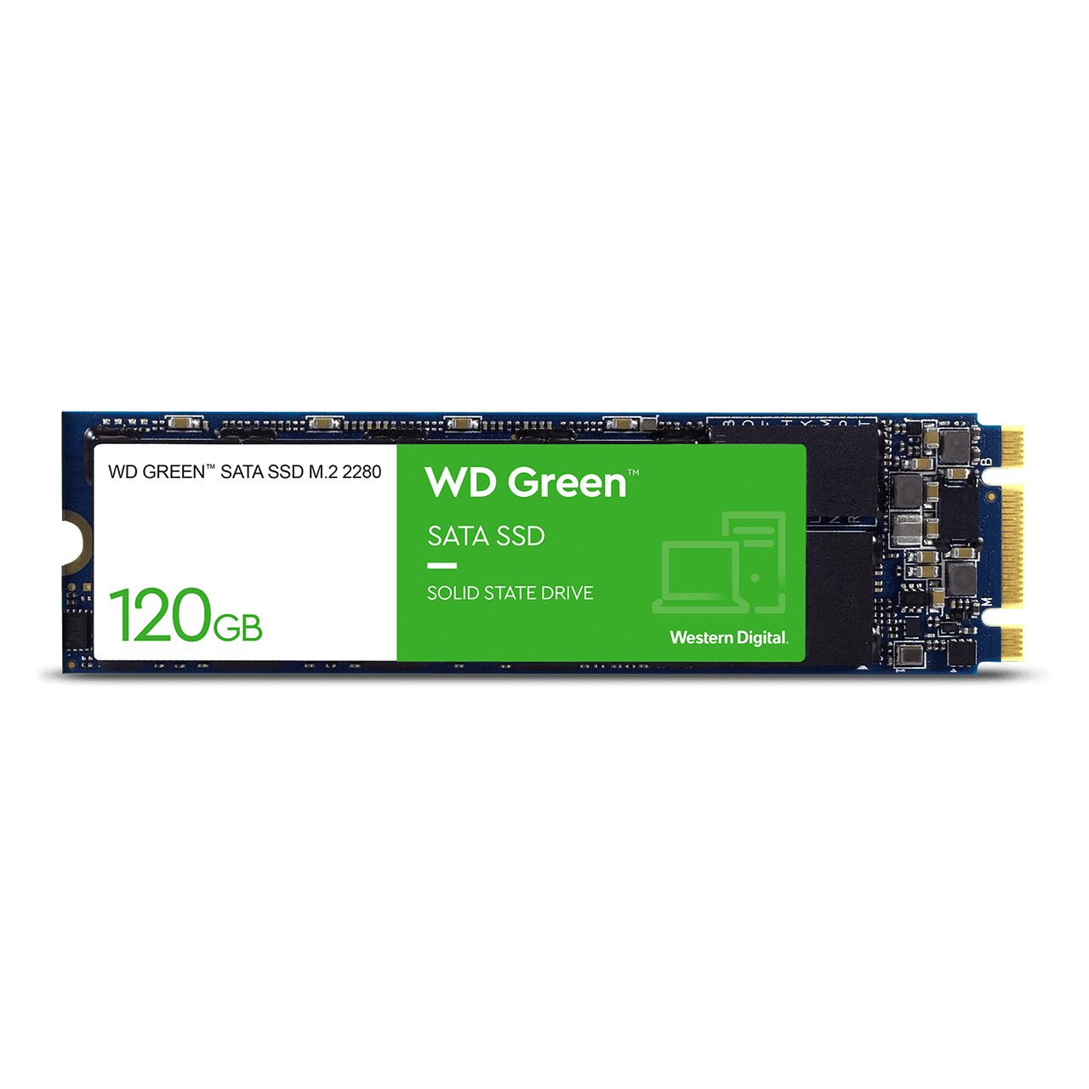
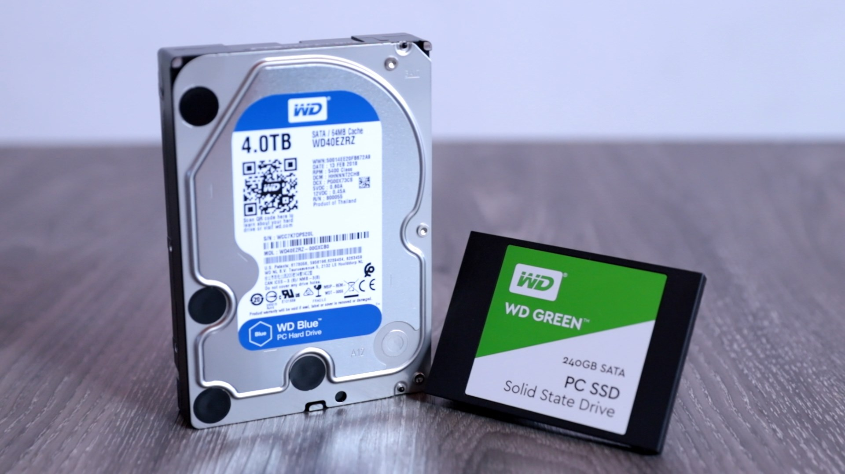
Almacenamiento
Es donde se almacenan programas, archivos y demás cosas, actualmente existe el almacenamiento HDD, SDD y el más nuevo siendo el SDD m.2.

Slide 7
Tarjeta Grafica o Tarjeta de video
Es el encargado de mostrar video, graficos, etc a la pantalla, es un componente “Opcional”, ya que la mayoría de los procesadores cuentan con grafica integrada de capacidad “Decente”, actualmente las tarjetas graficas que compiten en el mercado son:
AMD Radeon
Nvidia con las GT, GTX y RTX
Asi mismo las tarjetas graficas cuentan con memoria, siendo de 4gb las comunes, 6gb, y 8gb o superior las más recientes
EJ:

Slide 8
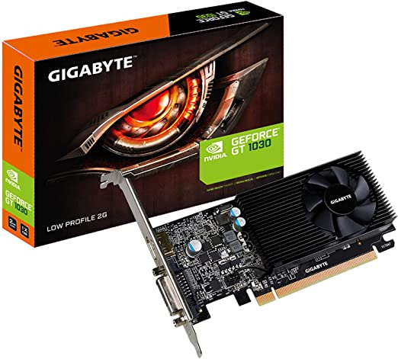
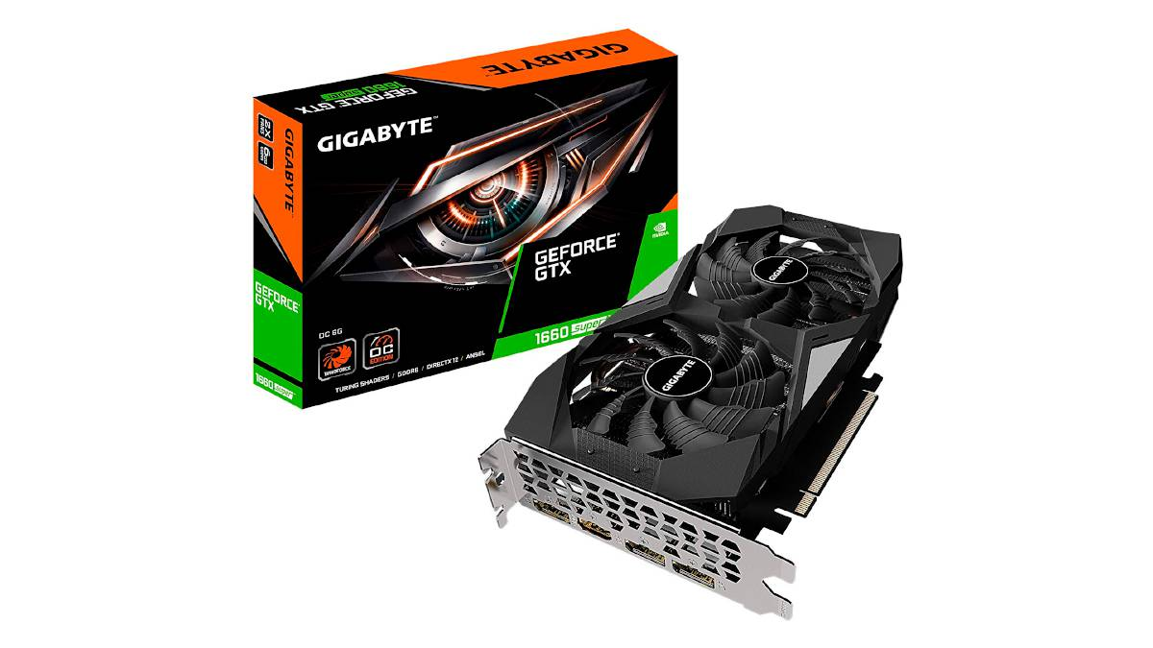
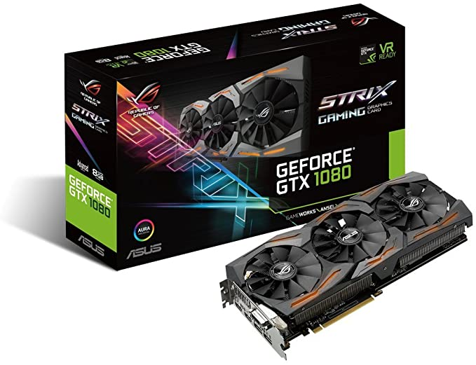
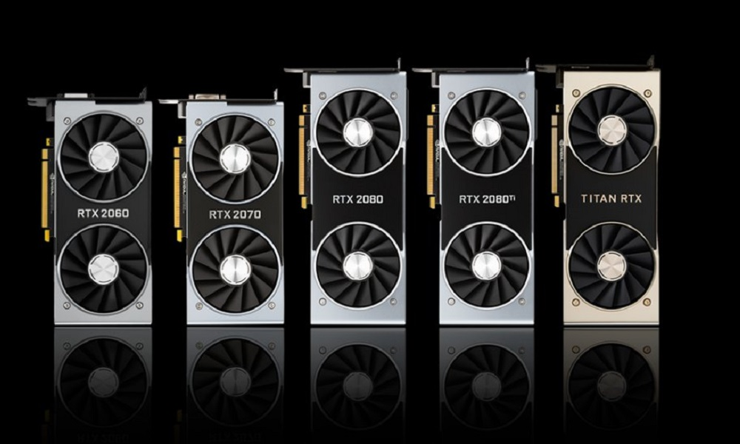
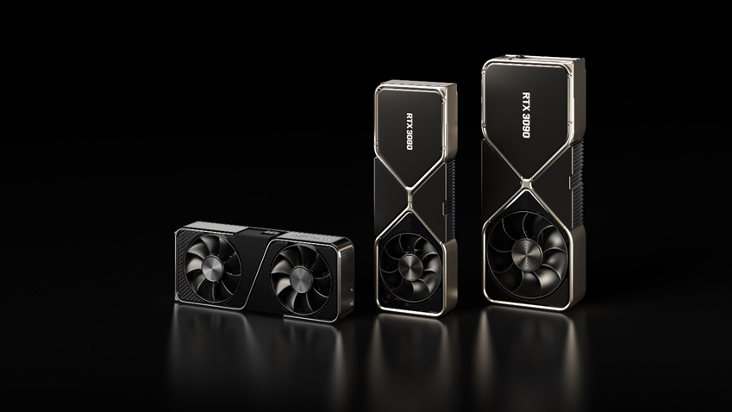

Slide 9
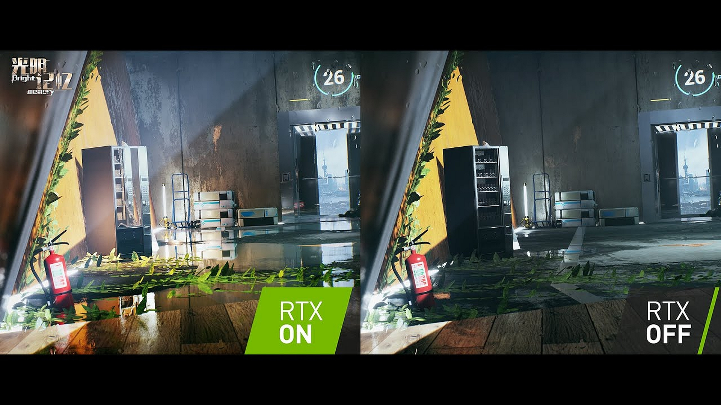

Slide 10
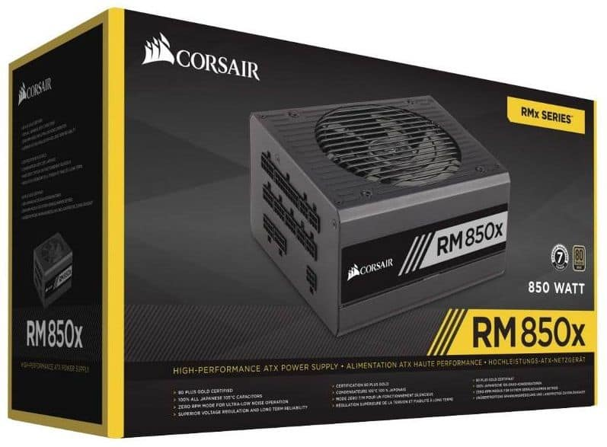
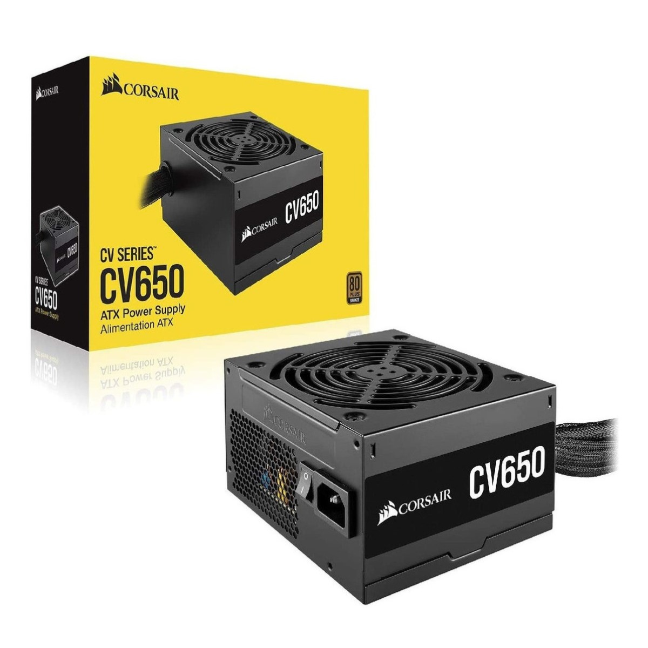
Fuente de Poder
Es el componente encargado de transformar la corriente eléctrica alterna en una continua, es importante contar con una que pueda abastecer el consumo eléctrico de los componentes ya que caso contrario la computadora podría apagarse constantemente y eso puede llevar a que los componentes se arruinen rápidamente o incluso dejen de funcionar de manera repentina.

Slide 11
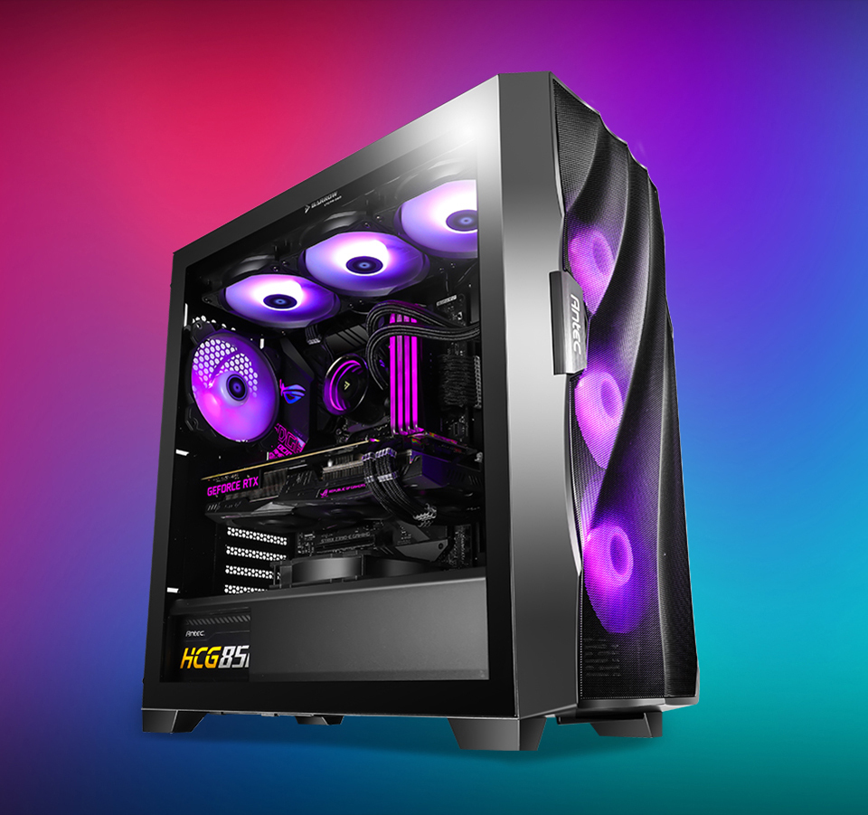
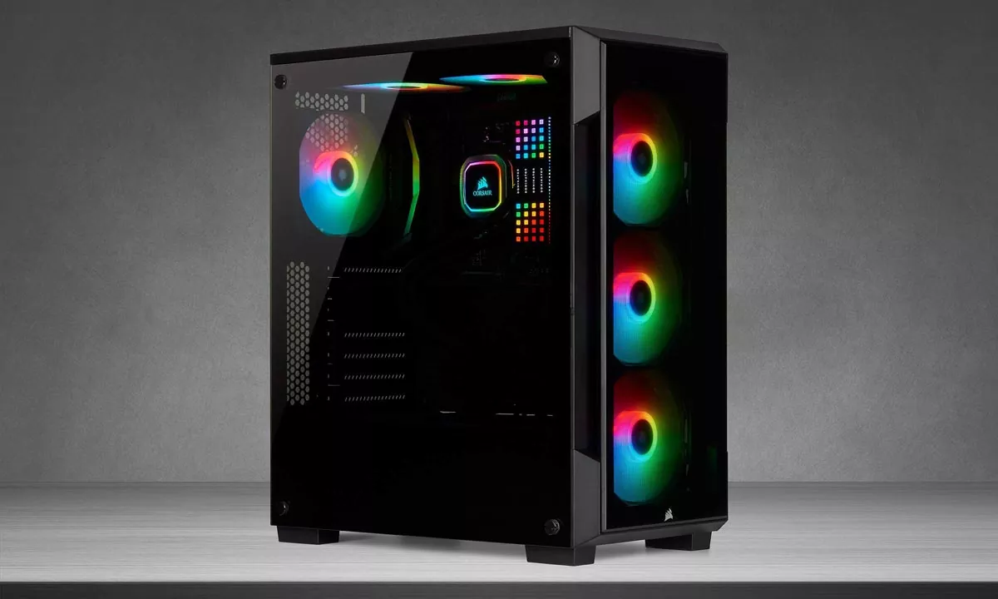
Case o Gabinete

Slide 12
Monitor
Siendo el componente que nos muestra todo y que si no se cuenta con grafica integrada del procesador o una tarjeta grafica no mostrara nada (en caso de contar con una tarjeta grafica es importante que el monitor se encuentre conectada a la tarjeta grafica)
Es importante conocer los Hz de la pantalla, lo más común es que sean de 60hz, algunos de 75hz y ya los más caros cuentan con 144hz o incluso 240hz, así mismo algunos cuentan con resolución 4k.

Slide 13
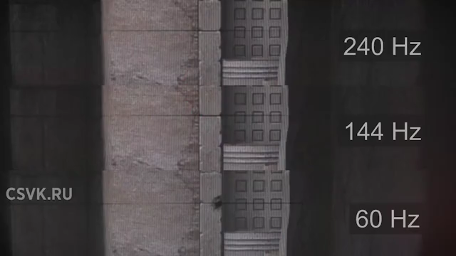
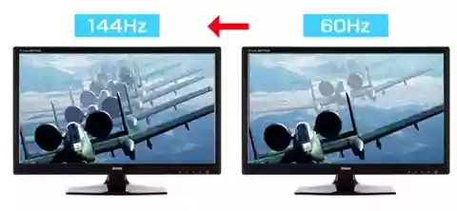
Monitor

Slide 14
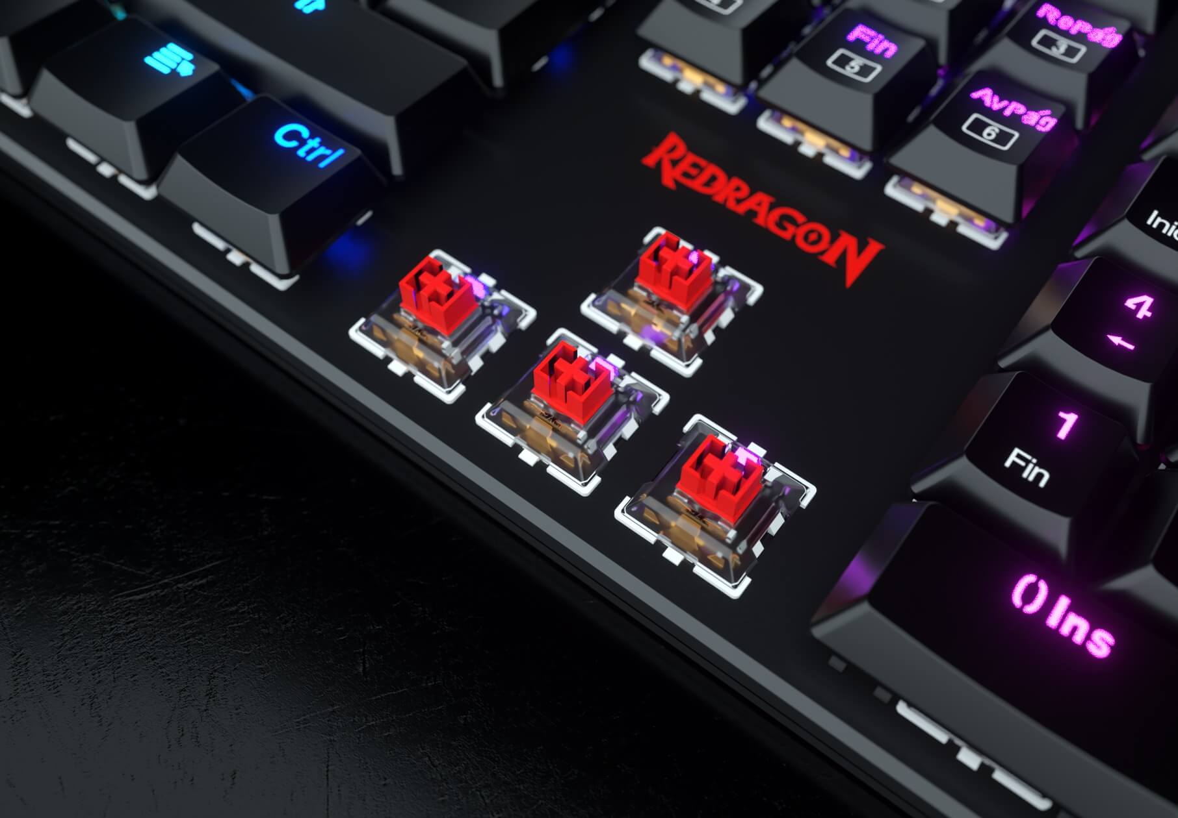
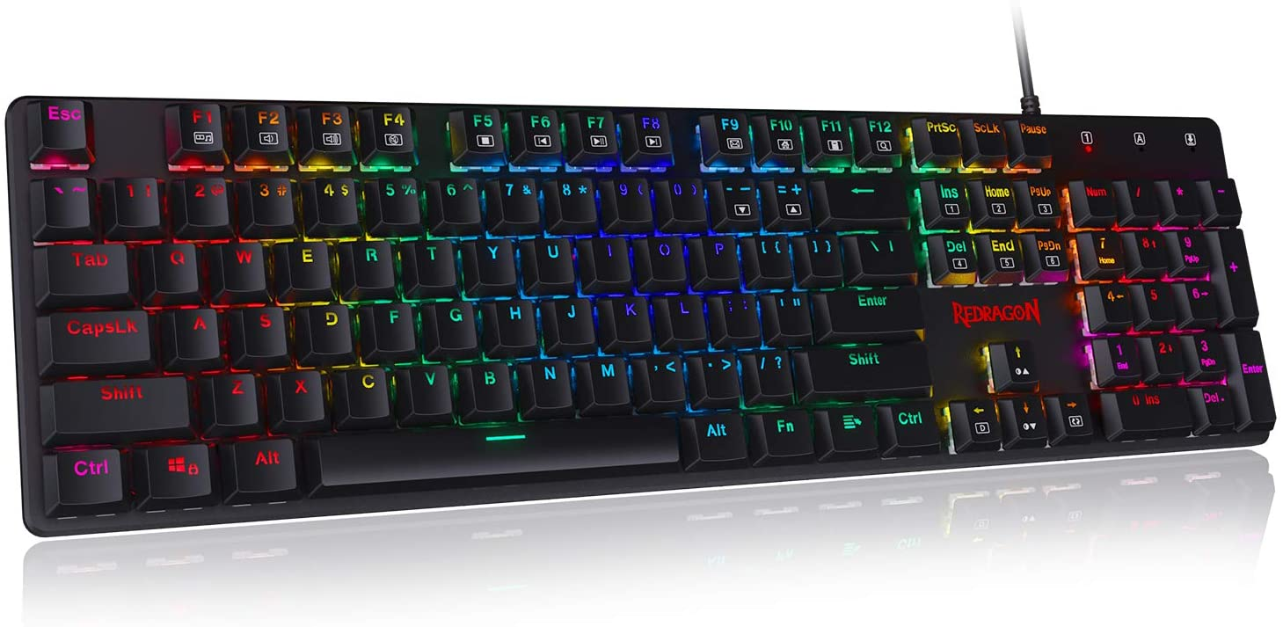
Teclados

Slide 15
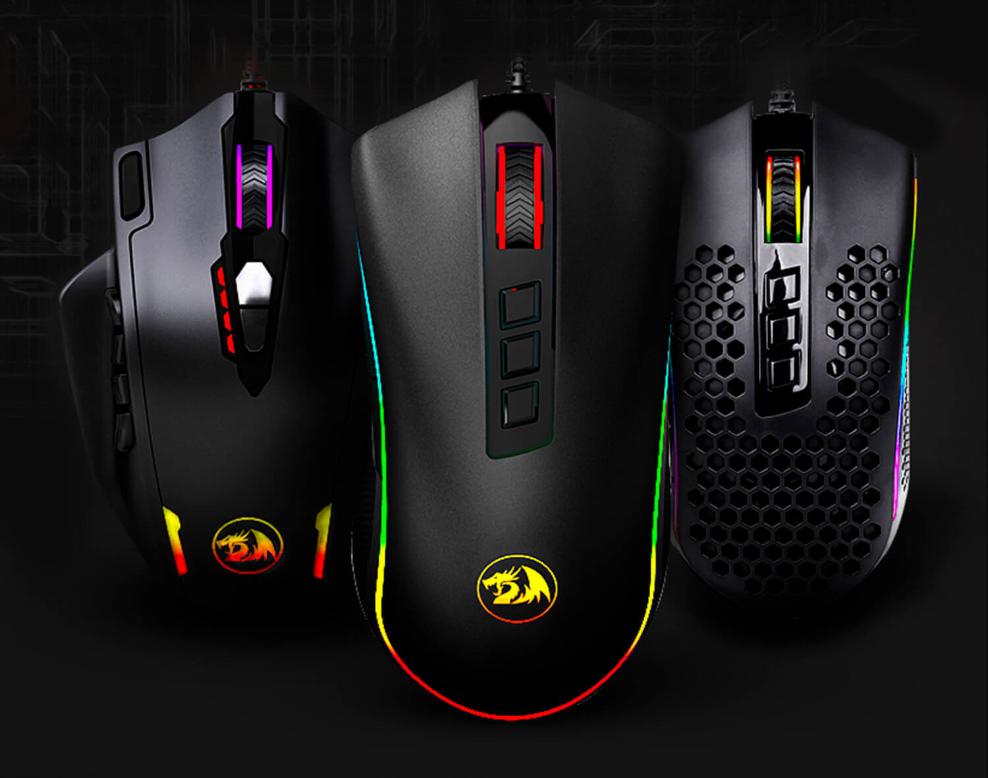
Mouse

